Slide 1
Une sélection d’affiches pour travailler avec les élèves
proposée par anne.matthaey@ac-strasbourg.fr CPD arts visuels
À partir des collections du Musée des Arts Décoratifs de Paris
http://collections.madparis.fr/publicite-graphisme

Slide 2
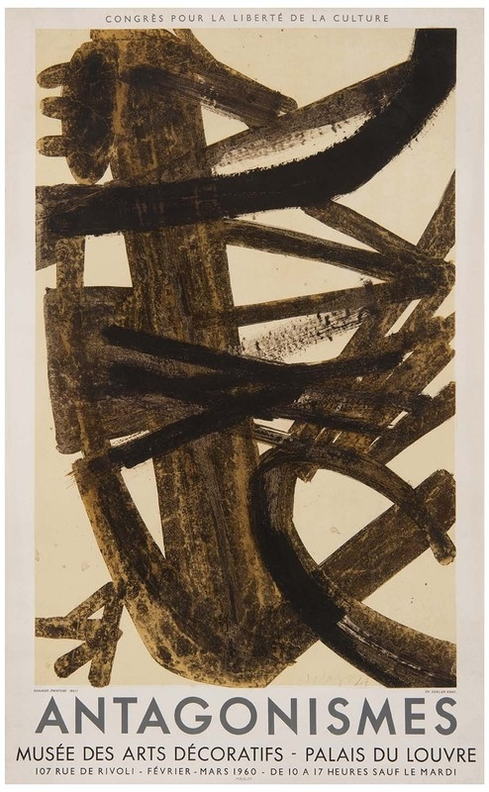
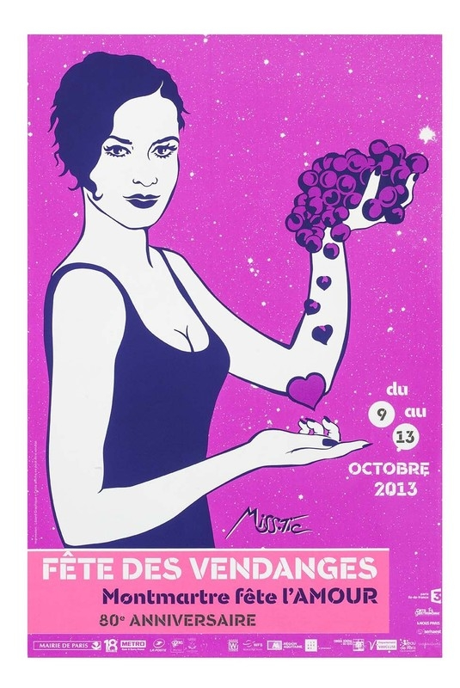
Notes:
Ce qui est à remarquer ici (à gauche):
Le côté très classique et épuré de la mise en page (l’affiche date de 1960).
Un détail d’œuvre abstraite monochrome prend pratiquement tout l’espace de l’affiche.
Le t
Ce qui est à remarquer ici (à droite):
Le dessin en aplat, sans ombres et sans détails. Possibilité d’obtenir ce genre d’effet en redessinant à partir d’une photo sur un calque ou un transparent.
Le fond (technique différente du dessin en aplat au 1er plan) : projection type « brosse à dents ».
La place du texte, principalement dans un cartouche en bas de l’affiche. Mention de la date dans des disques blancs qui rappellent les grains de raisins ou les étoiles du fond.
Le jeu des couleurs (2 nuances de rose, du bleu-violet, du violet et du blanc)
Le symbolisme : le raisin se transforme en cœur, l’utilisation du rose (fête de l’amour).
exte de couleur grise est placé en bas de l’affiche avec un choix de typographie et une hiérarchie de l’information très lisibles.

Slide 3
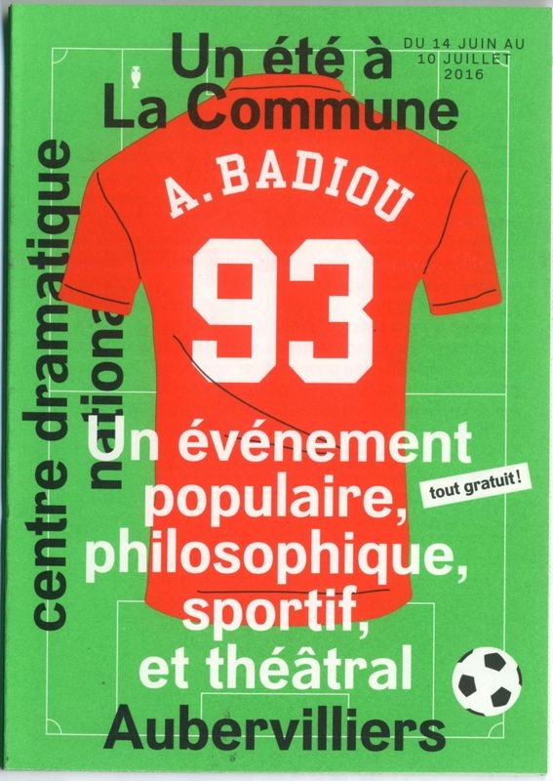
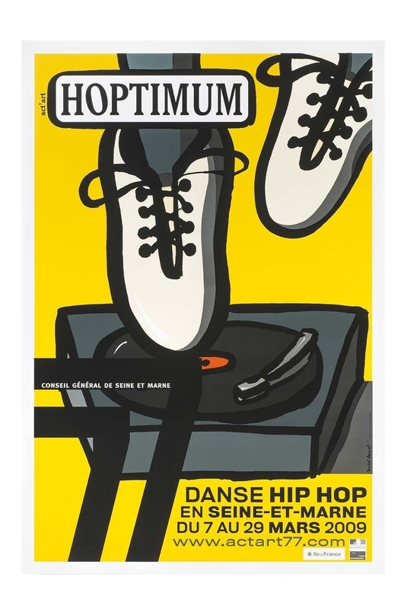
Notes:
Ce qui est à remarquer ici à gauche:
Le dessin en aplat, sans ombres et (presque) sans détails. Possibilité d’obtenir ce genre d’effet en redessinant à partir d’une photo sur un calque ou un transparent
La place du texte, la taille, la couleur et l’orientation des lettres.
Le jeu des couleurs : vert / rouge (jeu sur les complémentaires pour créer du contraste) noir et blanc. Peu de couleurs pour obtenir un contraste et une lisibilité maximum.
Le symbolisme : l’utilisation du maillot de foot pour indiquer le nom d’un philosophe et dramaturge (et non un joueur) et le (célèbre) numéro du département. Le côté décalé de l’utilisation de la thématique du foot pour un événement dans un théâtre.
Ce qui est à remarquer ici (à droite):
Le dessin en aplat, comme dessiné au feutre noir épais (chaque zone de couleur est cernée de noir) ce qui donne une lisibilité maximum.
Le cadrage : gros plan sur des chaussures et une platine.
La place du texte et le traitement du titre (cartouche) avec le O en italique qui accentue le jeu de mots : Hop et optimum rassemblés dans un mot valise.
Le jeu des couleurs (peu de couleurs, harmonie de gris + noir et blanc et un jaune qui contraste fortement avec le reste. Une pointe d’orange qui réchauffe l’ensemble)
Le rajout graphique en bas à gauche par-dessus le dessin qui permet d’indiquer le sponsor (conseil général de Seine et Marne) en le mettant sur un autre plan que le dessin.

Slide 4
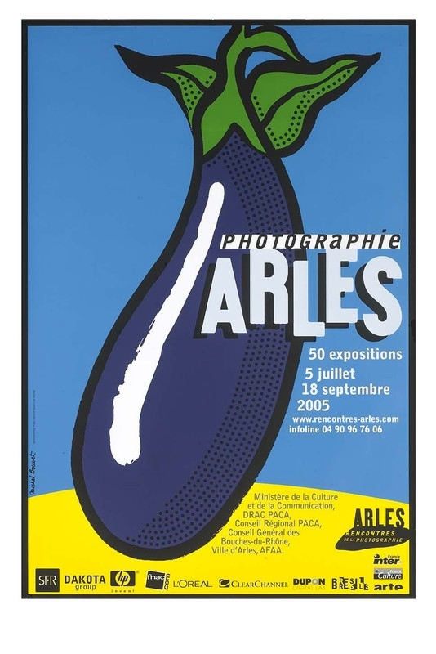
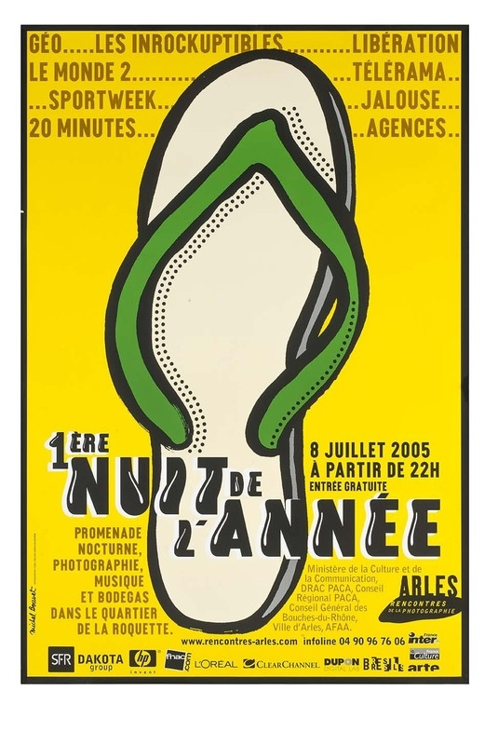
Notes:
Ce qui est à remarquer ici:
Le dessin en aplat, comme dessiné au feutre noir épais ce qui donne une lisibilité maximum, l’utilisation de la trame (pointillés) pour indiquer les ombres.
Le cadrage : gros plan sur des objets qui rappellent le sud, l’été et les vacances mais pas la photo (alors qu’il s’agit des rencontres photographiques d’Arles).
Les affiches parlent d’expos photo mais utilisent le dessin.
La hiérarchie des différents écrits dans les affiches, le jeu des typographies sur les titres. La façon dont les titres se superposent aux dessins.
Le jeu des couleurs (peu de couleurs, joyeuses et contrastées qui évoquent l’été)

Slide 5
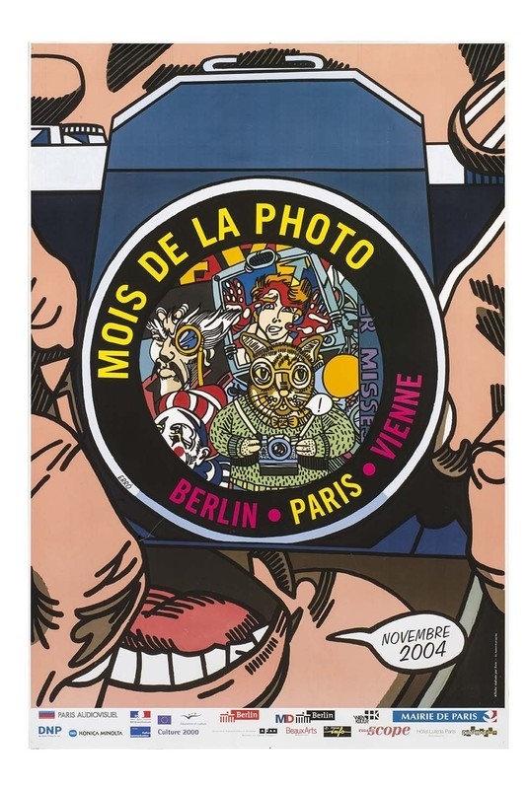
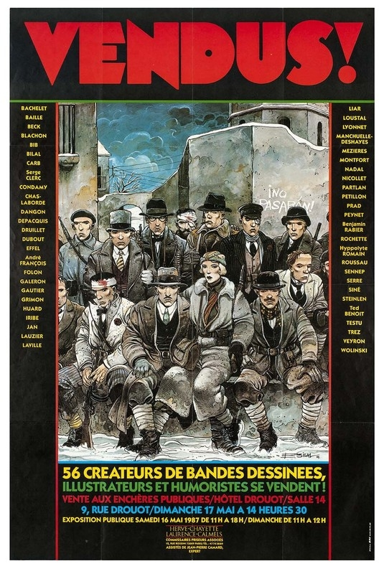
Notes:
Ce qui est à remarquer ici (à gauche):
Les références du dessin : les comics américains, Roy Lichtenstein, la BD (utilisation d’une bulle pour indiquer l’année).
Le cadrage : gros plan sur une partie d’un visage en train de photographier quelque chose.
L’objectif montre un 2e dessin – mise en abîme.
L’affiche parle de photos mais utilise le dessin.
La façon dont le dessin sert le placement du texte (en rond).
L’utilisation de la couleur : un peu atténuée pour le dessin, 2 couleurs complémentaires très vives (jaune / violet) pour le titre.
Ce qui est à remarquer ici (à droite):
L’utilisation de la BD (dessin d’Enki Bilal) mais en même temps, sujet de l’affiche.
Le texte qui encadre le dessin. Les couleurs du texte et les typographies utilisées.
Le rapport texte / image qui joue sur l’ambiguité du sens (sont-ce les personnages représentés qui sont vendus? Ou sont-ils des vendus?)

Slide 6
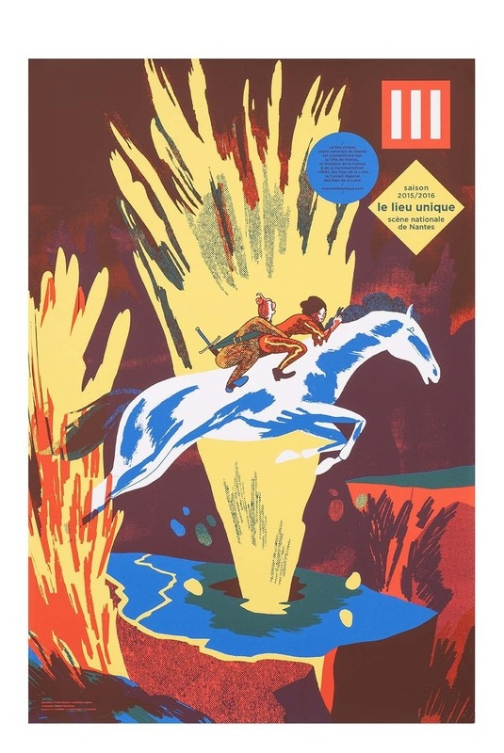
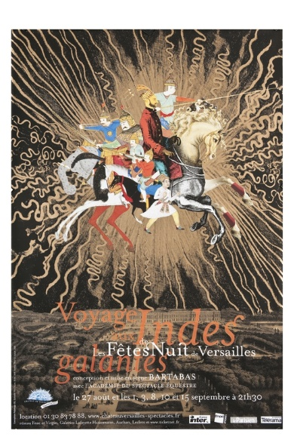
Notes:
Ce qui est à remarquer ici:
- Une même thématique et même des similitudes de composition mais un traitement très différent : à gauche, le travail d’un illustrateur en sérigraphie, à droite un montage de miniatures persanes sur une photo aérienne du château de Versailles et des jardins.
- Le jeu des couleurs : davantage de nuances que dans les affiches déjà vues. Des teintes chaudes rehaussées par un bleu cyan.
Le symbolisme : l’aventure, l’exotisme, le mouvement, un côté flamboyant (le volcan, les émanations lumineuses autour des miniatures).
- Les chevaux se déplacent de gauche à droite (sens de l’écriture). On aurait un autre effet s’ils étaient orientés de droite à gauche.
- La discrétion du texte : en petit dans des formes géométriques colorées à gauche, en transparence à droite. Ici l’image est reine.

Slide 7
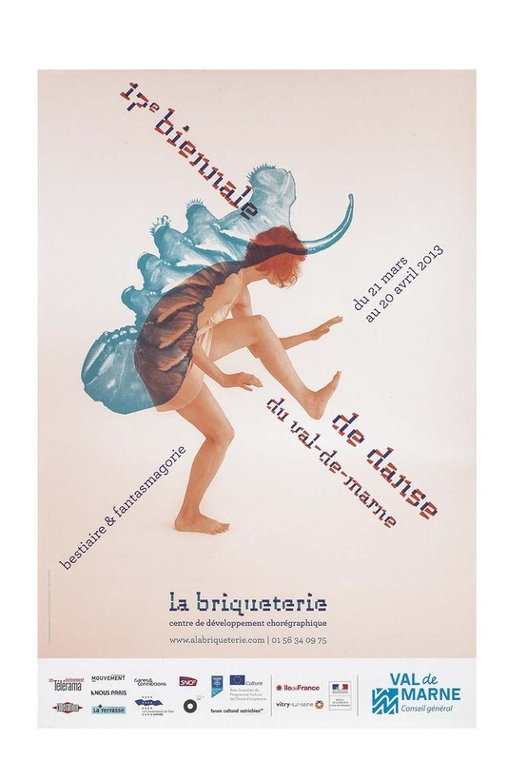
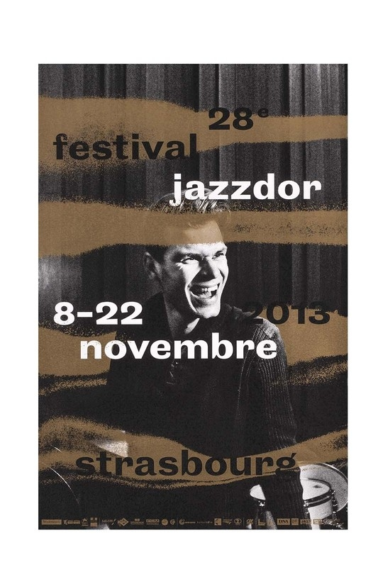
Notes:
Ce qui est à remarquer ici:
L’utilisation d’une superposition de deux photos qui créent un être hybride.
- Le texte qui est orienté (en oblique) en fonction des lignes de forces de l’image et qui joue avec elle.
Les couleurs – plutôt douces.
La typographie particulière et le jeu sur les tailles de caractères qui accentuent la dynamique d’ensemble de l’image.
Ce qui est à remarquer ici (à droite):
L’utilisation de la photo en noir et blanc (portraits de différents musiciens – l’affiche se décline en plusieurs portraits sur le même principe) agrémentée d’effets de couleur qui jouent avec l’image (les effets passent devant ou derrière le musicien, comme s’il était enveloppé d’une sorte de brume).
L’importance du texte qui se place sur l’image et joue avec elle. Le jeu du noir et du blanc. L’uniformité de la typo et de la taille.

Slide 8
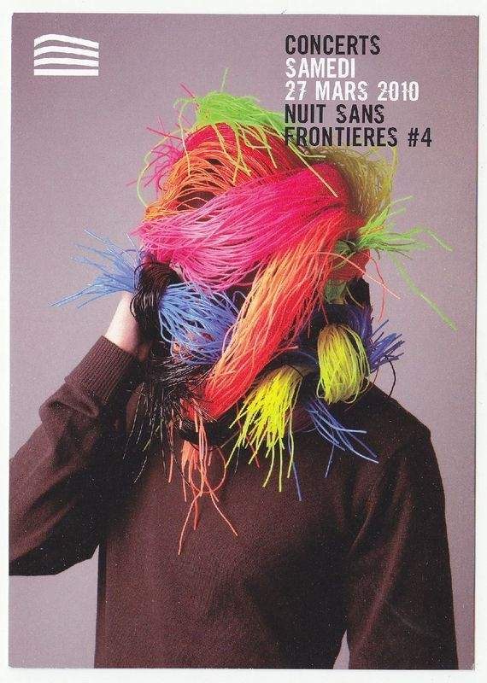
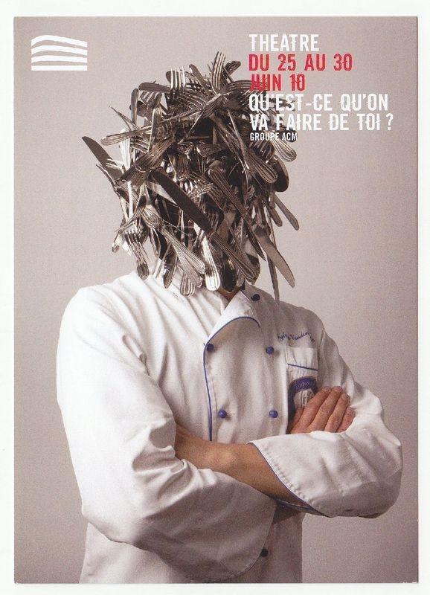
Notes:
Ce qui est à remarquer ici:
Le parti pris qui se décline sur une série d’affiches et qui permet d’identifier l’établissement culturel commanditaire juste par l’image.
Le côté collage surréaliste mais appliqué au réel.
Le jeu sur les objets, l’habillement, la posture, les couleurs.
Le côté discret et épuré du texte, placé à la même place d’une affiche à l’autre. La mise en valeur de la date par une couleur différentes en gardant la même typo et la même taille. Le logo, placé au même endroit d’une affiche à l’autre.

Slide 9
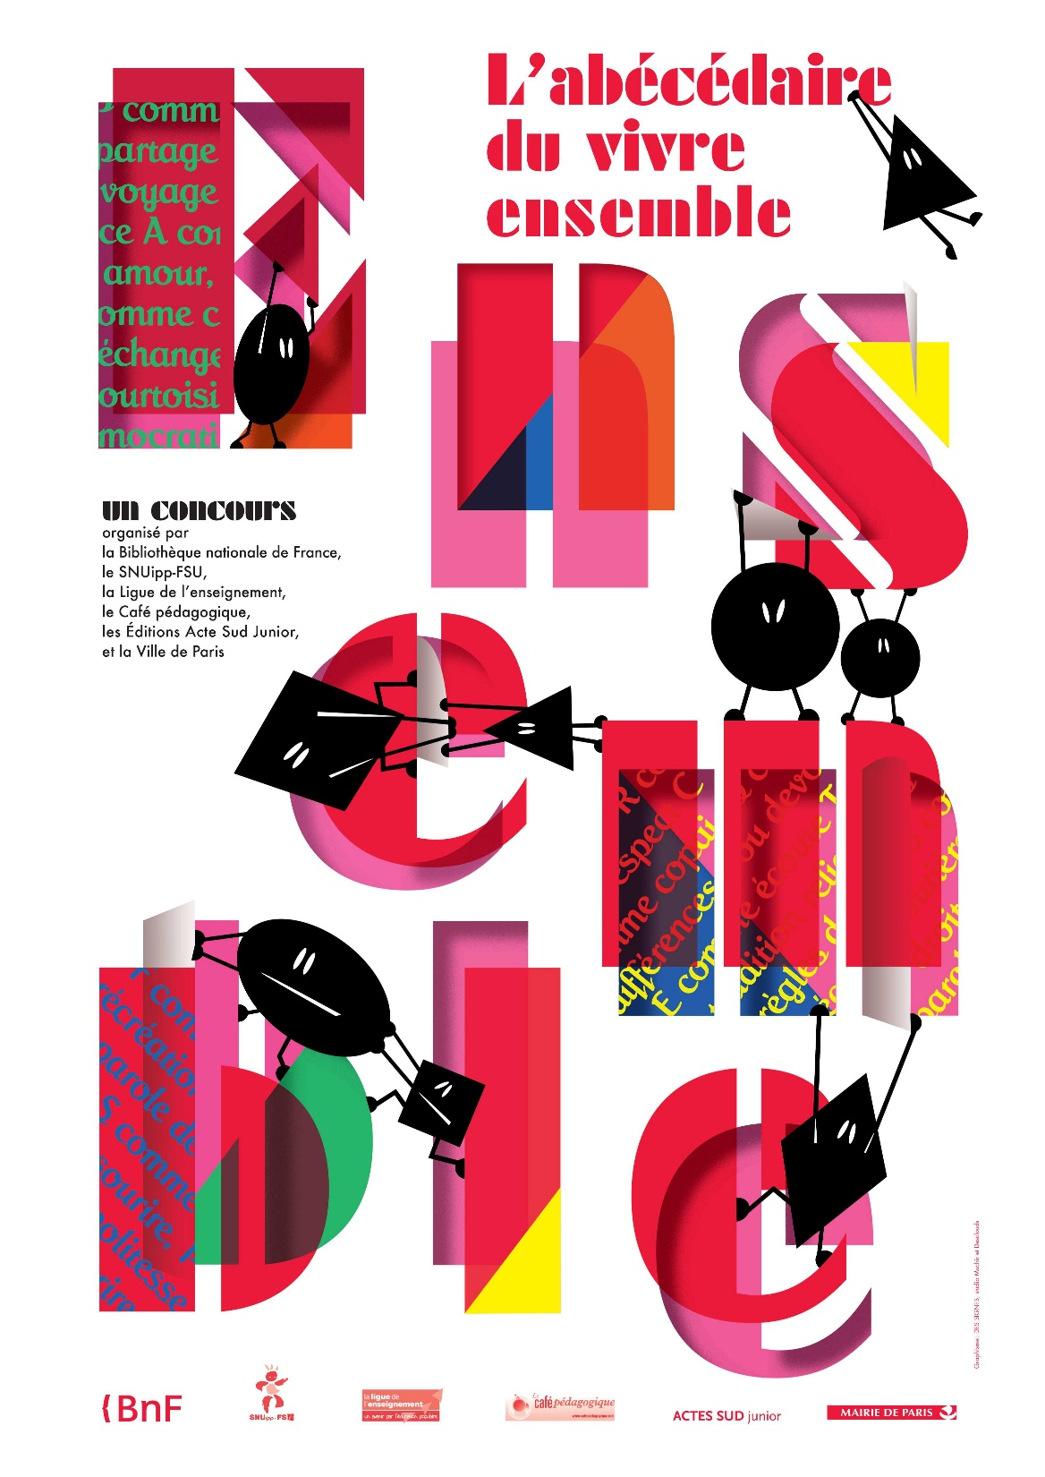
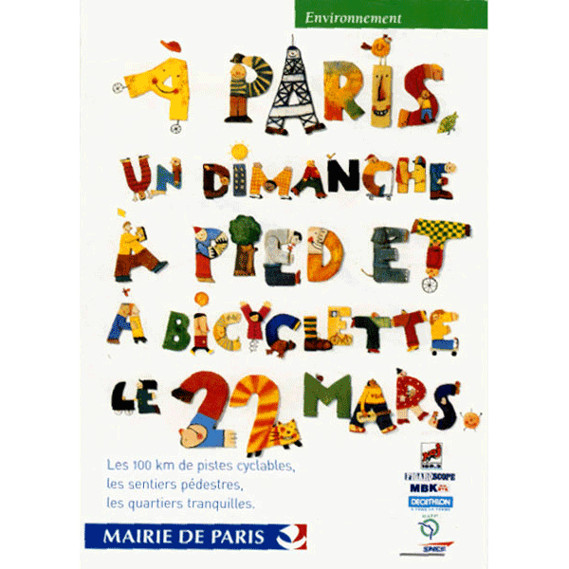
Notes:
Ce qui est à remarquer ici (à gauche) :
L’illustration qui met en scène un mot (ensemble) dans une recherche typographique : jeu sur le dédoublement de chaque lettres, sur les couleurs, sur la typographie en elle-même. Présence de petits personnages noirs (le reste est en couleur) qui animent les lettres.
La place de l’écrit qui prend un rôle illustratif et graphique au détriment de la compréhension.
La hiérarchisation des textes qui joue sur la place, la couleur, la taille des caractères.
Ce qui est à remarquer ici (à droite) :
L’utilisation des lettres qui deviennent illustration mais restent lisible.
Le parti pris qui donne un côté enfantin à l’affiche.
La simplicité de la composition. Tout tient à la transformation des lettres.

Slide 10
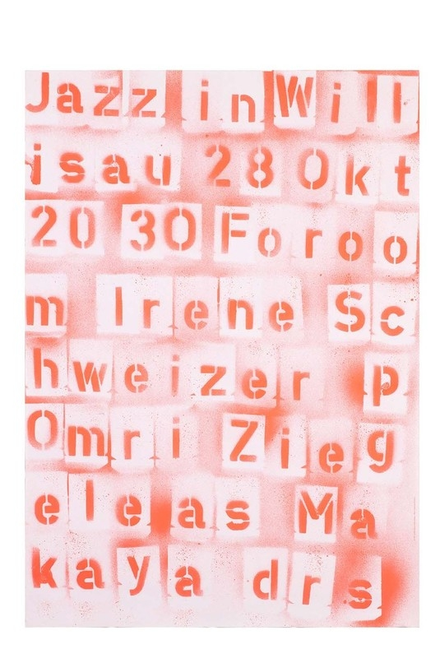
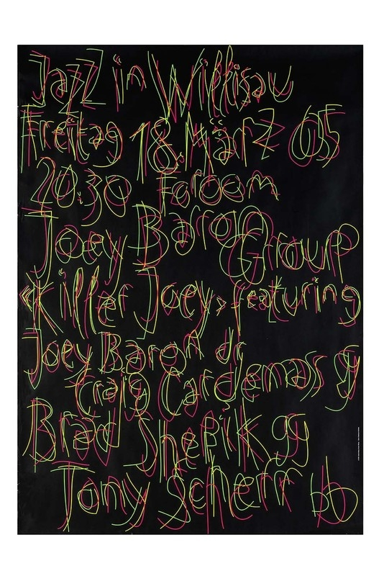
Notes:
Ce qui est à remarquer ici:
A nouveau un parti pris fort qui permet d’identifier la structure culturelle commanditaire.
La radicalité du parti pris : recours à une technique et une « règle du jeu » différente pour chaque affiche mais cohérence de l’affiche d’un bout à l’autre, au détriment de la lisibilité qui passe au second plan. On compte sur la radicalité et l’originalité de la proposition pour intéresser un public cible, à fort capital culturel (la lisibilité n’est plus si importante).
Pas d’illustration.

Slide 11
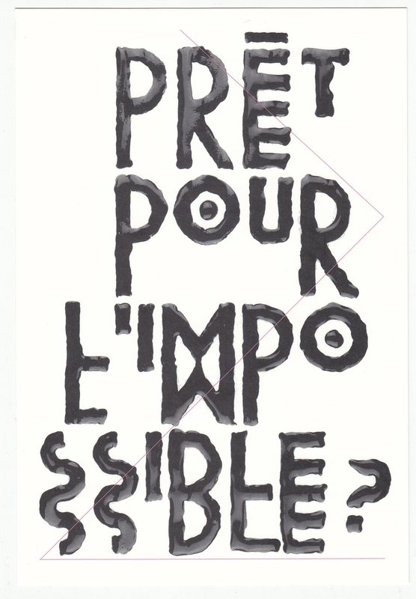
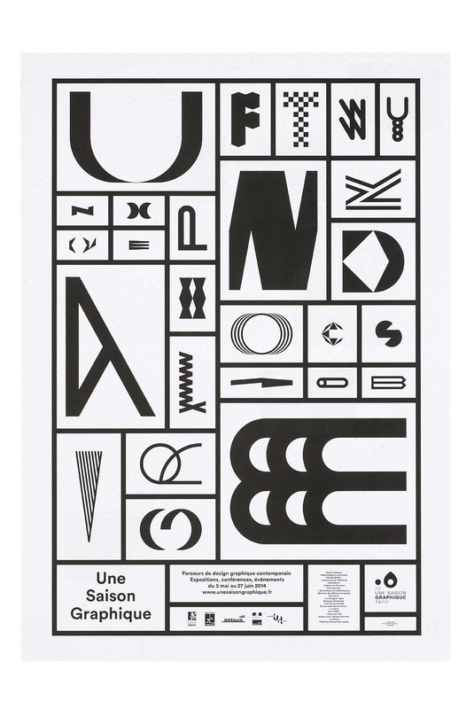
Notes:
Ce qui est à remarquer ici :
Jeux sur la typographie, sur la transformation des lettres que pourtant on reconnait encore.
Jeux sur la composition, le placement des lettres entre elles et par rapport à la surface de l’affiche (rien n’est laissé au hasard).
A gauche : Jeu sur la répétition des formes, la symétrie axiale, les alignements (verticaux et horizontaux). Jeu sur l’impression de relief et de brillance des lettres.
A droite : jeux sur la transformation des lettres, leur taille, leur forme, leur remplissage, et leur présentation dans un cadre qui rappelle les cadres dans lesquels les typographes rangeaient leurs caractères en plomb (il y a très longtemps).

Slide 12
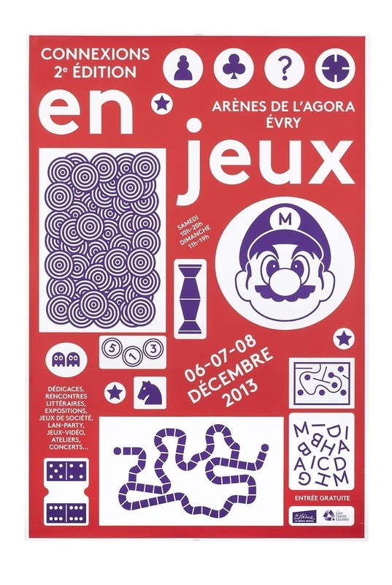
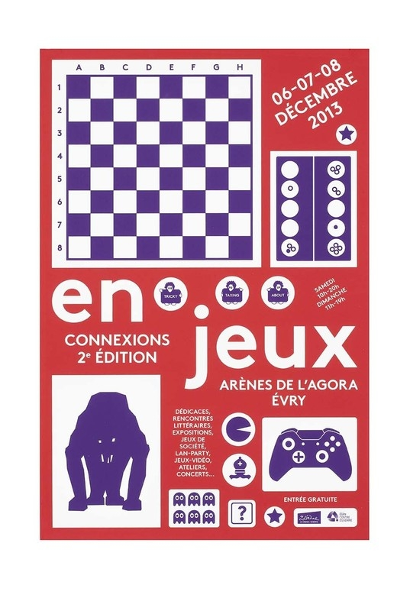
Notes:
Ce qui est à remarquer ici:
Le jeu sur la composition : cercles, carrés et rectangles, de différentes tailles, placés judicieusement, jouant avec le texte.
Stylisation des illustrations toutes liées à la thématique.
2 couleurs + blanc.
Une seule information en oblique : les dates.

Slide 13
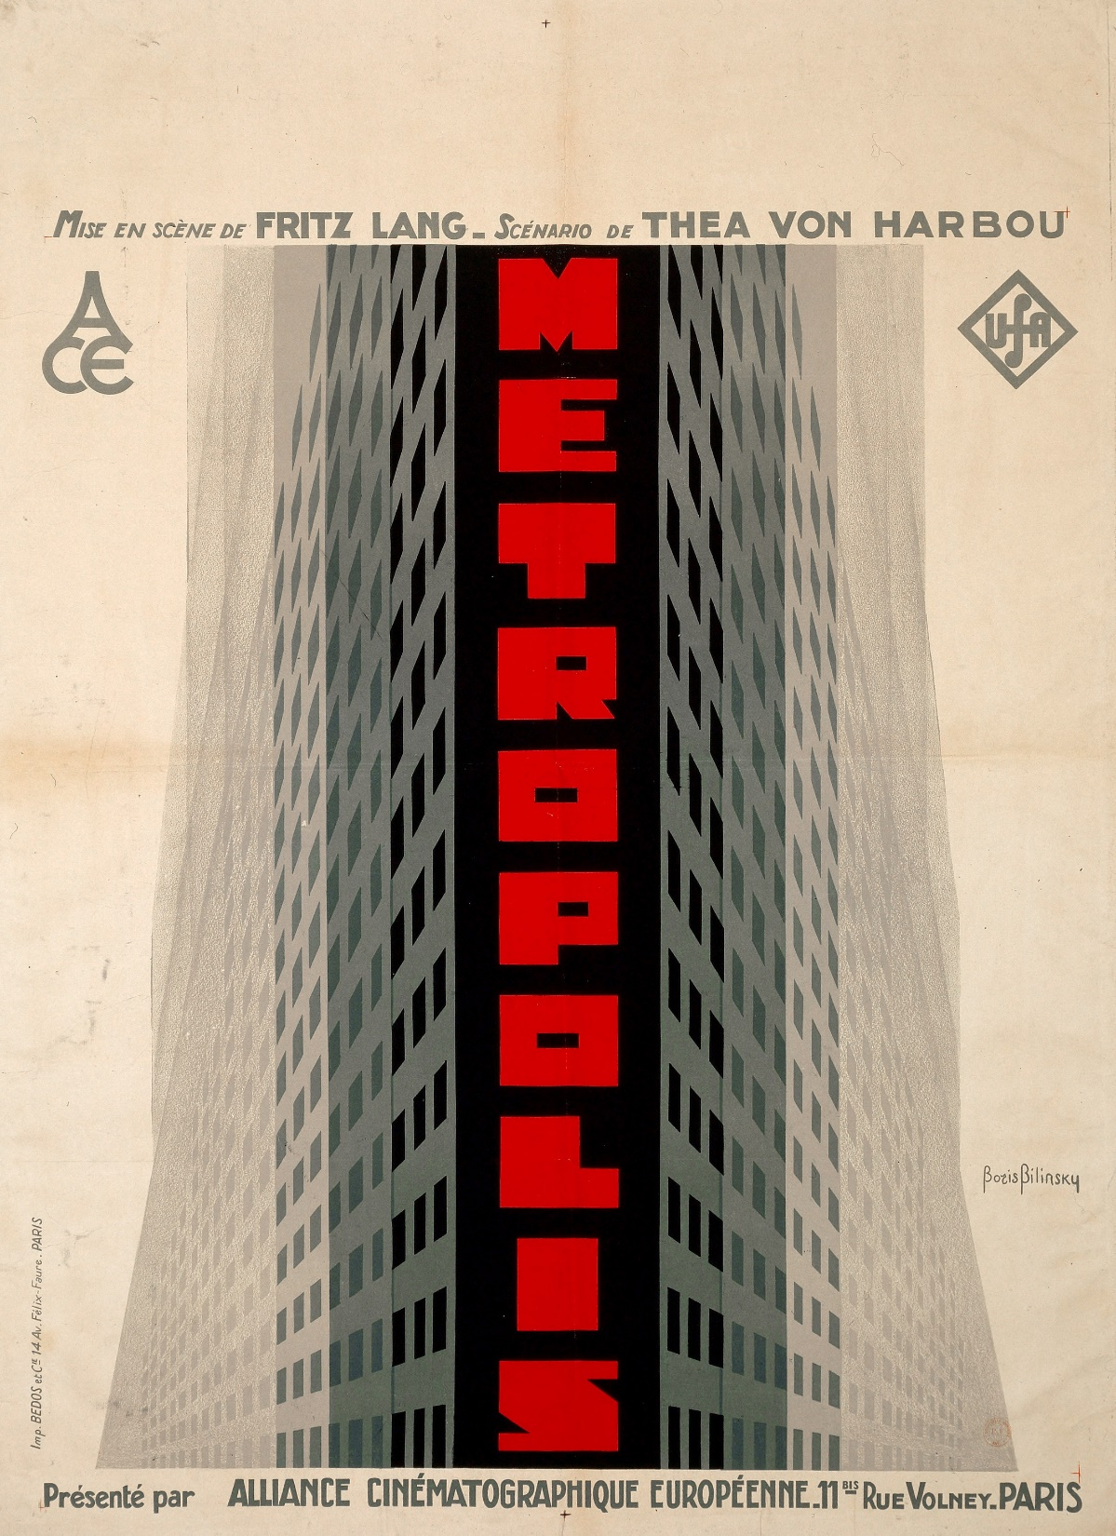
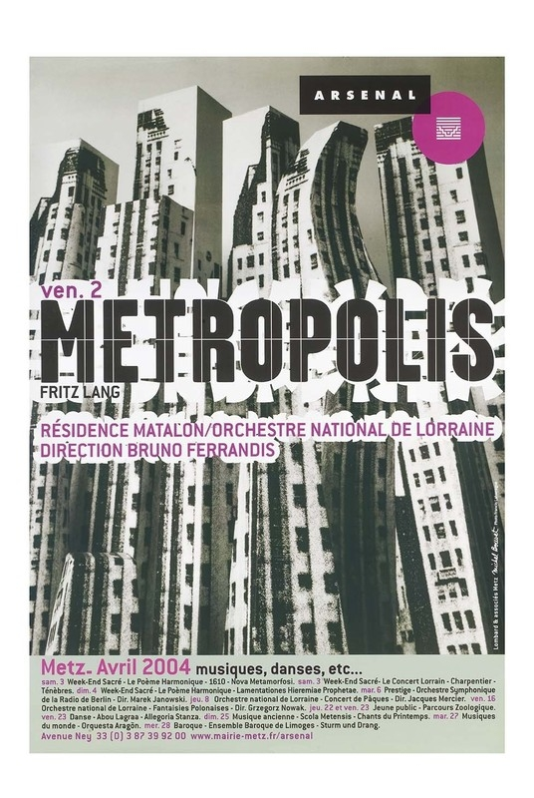
Notes:
Ce qui est à remarquer ici:
Deux affiches, l’une de 1927, l’autre de 2004, sur le même film.
Différences / ressemblances à lister…

Slide 14
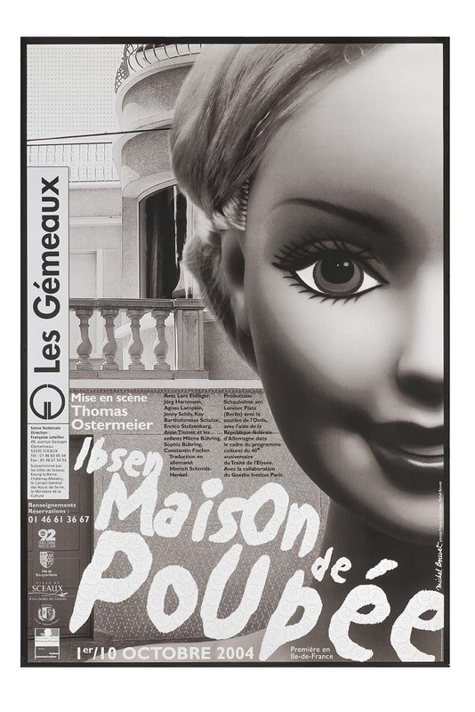
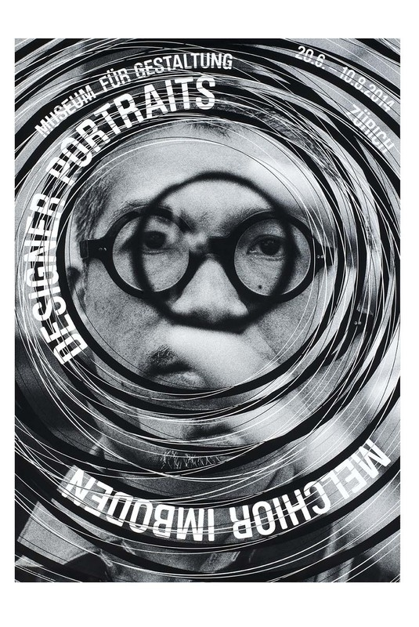
Notes:
Ce qui est à remarquer ici:
En commun:
Le portrait en gros plan, le travail particulier sur le cadrage, le noir et blanc.
A gauche : le travail sur les plans (la poupée au 1er plan, la maison au 2d) avec une discontinuité voulue entre les deux (à reconstruire par un récit).
Le jeu sur les différentes typographies, la hiérarchie des différents textes et leur placement.
A droite : un jeu sur le portrait et sur le cercle qui fait référence à l’objectif de l’appareil photo, aux lunettes, à un vortex vertigineux, etc.
Le placement du texte sur des cercles concentriques qui rajoute au côté vertigineux de l’affiche.

Slide 15
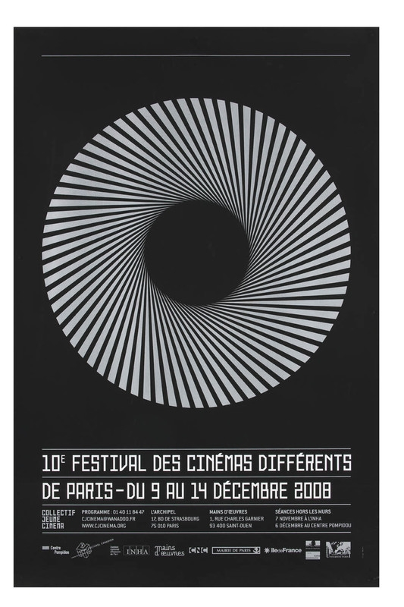
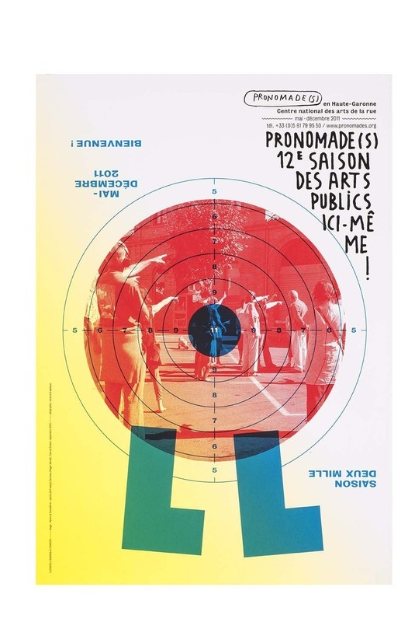
Notes:
Ce qui est à remarquer ici:
Toujours le jeu sur les cercles mais…
Les référents sont différents: à droite, le référent est la cible à gauche la caméra.
A gauche, le côté très épuré de l’affiche : un disque au centre et du texte dans un rectangle en bas.
La hiérarchisation du texte.
A droite : le jeu sur les mots (pronomade) et la typo : texte en miroir, le 11 de 2011 à l’envers devient les jambes de la cible.
La photo en monochrome (personnes qui montrent un lieu, sans doute celui où se déroule la manifestation) utilisée comme le fond de la cible.

Slide 16
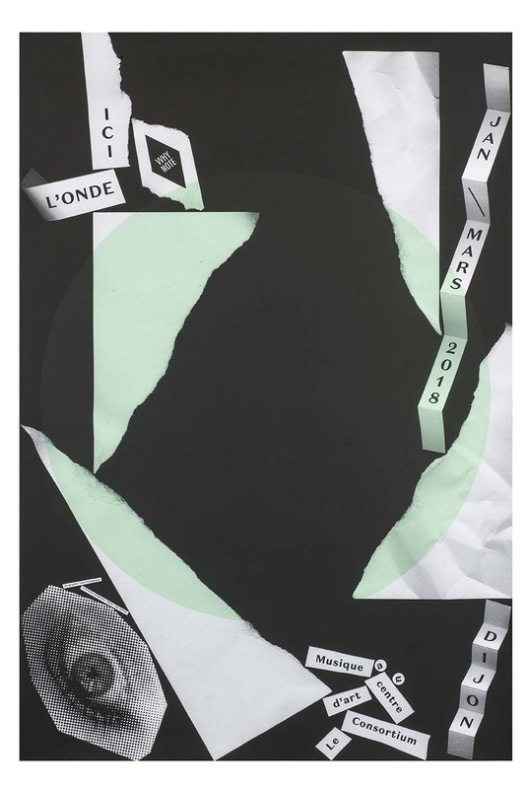
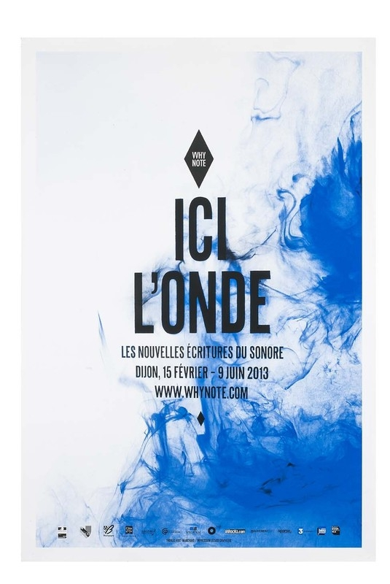
Notes:
Ce qui est à remarquer ici:
Deux parti-pris visuels radicaux mais différents pour un même événement à quelques années de distance.
Dans les deux affiches : le jeu sur les triangles et les losanges qui deviennent une forme d’identité visuelle.
A gauche : collage de fragments qui donnent les informations. On a davantage l’impression d’être devant une œuvre contemporaine que devant une affiche informative. Ce côté inhabituel engendre la curiosité et invite à lire (on compte sur le capital culturel du public cible).
A droite : métaphore de la propagation du son : photo d’une goutte d’encre dont les pigments se propagent dans un liquide. Composition en diagonale (triangle rectangle teinté de bleu vers le bas à droite), texte centré en forme de losange qui reprend la forme du logo de l’organisateur (en haut), rappelé à l’autre extrémité du losange vers le bas.

